Slide 1
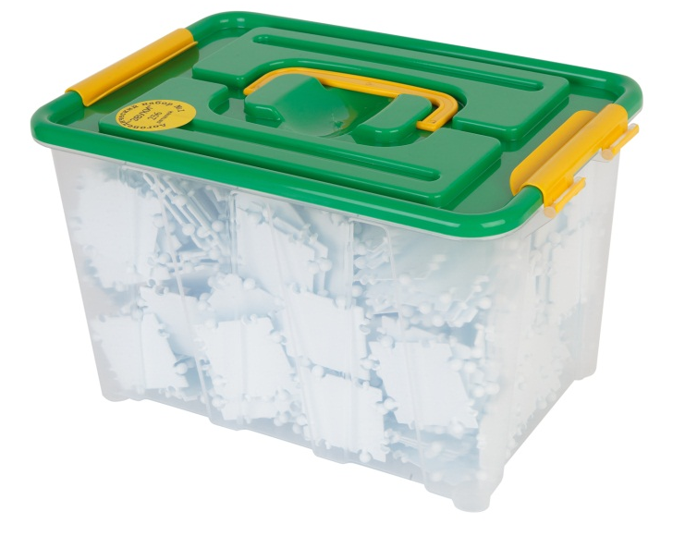
Государственное бюджетное общеобразовательное учреждение Самарской области средняя общеобразовательная школа имени ветерана Великой Отечественной Войны Танчука И.А. с. Георгиевка муниципального района Кинельский Самарской области
«Использование адаптированного дидактического пособия по развитию лексико-грамматического строя речи на основе конструктора ТИКО»
Подготовила:
Храмова В.В., учитель-логопед СП ДС ГБОУ СОШ с. Георгиевка
2025г

Slide 2
Цель пособия: ознакомление, закрепление, систематизация знаний по лексическим темам, с помощью конструкторской деятельности.
Задачи:
- углублять знания по лексическим темам;
- развивать конструкторскую деятельность детей;
- развивать сенсомоторные навыки, с помощью соединительных частей конструктора;
- развивать творческие способности и инициативу;
- создавать условия, способствующие формированию координировать речь с движением;
- создавать условия, обеспечивающие воспитание интереса к заданиям, посредством использования конструктора.

Slide 3
Этапы работы с пособием:
1 этап: знакомство с картинками, символами, пиктограммами на деталях конструктора; обучение правильному соединению деталей.
2 этап: применений знаний по лексическим темам в выполнении предложенных педагогом упражнений и игр.
3 этап: использование конструктора в свободной деятельности (в группе с педагогом и без).
Лексический материал в данном пособии подобран с учетом возрастных и речевых особенностей детей, с постепенным усложнением. Пособие предполагает максимальное включение всех анализаторов.

Slide 4
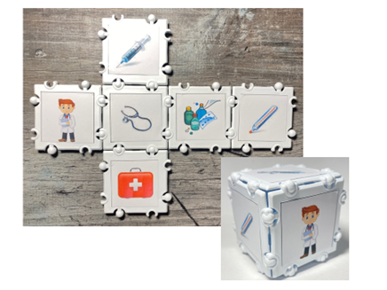
Авторское пособие на основе конструктора ТИКО
по лексическим темам
Примерные дидактические игры: «Кому, что нужно для работы?», «Опиши профессию», «Кто что делает»?», «Скажи, какой», «Кто где живет?», «Скажи наоборот» и т.д.

Slide 5
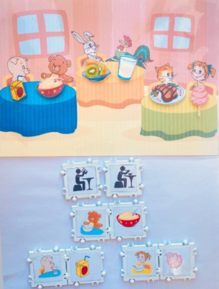
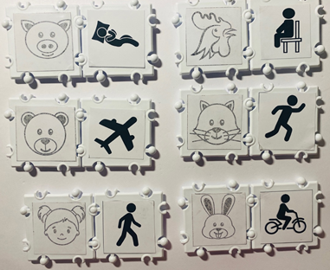
Адаптированное пособие по формированию фразовой речи и развитию глагольного словаря, с использованием конструктора ТИКО
Пособие представляет собой детали конструктора с картинками персонажей и их действиями. Предлагается серия сюжетных картинок, по которым дети строят фразы с помощью схемы и без.

Slide 6
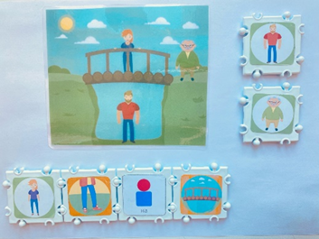
Адаптированное пособие по развитию построения фразы и предложно-падежных конструкций, с использованием конструктора ТИКО
Пособие способствует изучению и закреплению глагольного словаря и предлогов.
Предлагаются сюжетные картинки, по которым дети, с помощью деталей конструктора строят предложения, выбирая соответствующее действие и предлог.

Slide 7
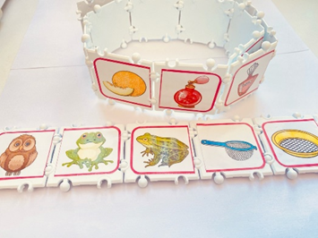
Логопедическое домино для развития слоговой структуры слова, на основе конструктора ТИКО
Домино представляет собой детали конструктора с нанесенными на них картинками слов различной слоговой структуры.

